Slide 1
Guide d’utilisation
de la procédure de dépôt d’une demande de paiement FEADER
Mes démarches en Nouvelle-Aquitaine
Dépôt des demandes de paiements
© Région Nouvelle-Aquitaine – Guide d’utilisation – Mes Démarches en Nouvelle-Aquitaine – 2022

Slide 2
Les étapes de dépôt d’une demande de paiement FEADER
XXX
1
2
3
Préparer les
documents
Se connecter
au site
Rechercher
Le dossier
4
5
6
Initialiser la demande de paiement
Compléter le formulaire
Revenir sur une demande à compléter
7
8
9
Répondre à une demande de complément
XXX
XXX

Slide 3
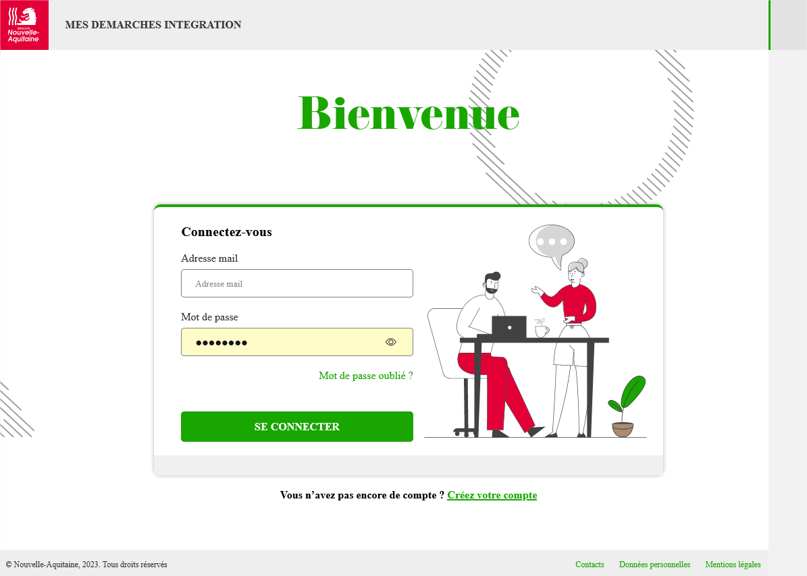
1 – A l’échéance de dépôt d’une demande de paiement, préparer les documents attendus
Dès que l’arrêté attributif d’aide a été déposé dans MDNA et que vous avez l’ensemble des pièces justificatives nécessaires vous pouvez déposer la demande d’acompte
Les pièces justificatives à fournir sont indiquées en annexe 7 du cahier des charges
2 - Se connecter au site « Mes démarches en Nouvelle-Aquitaine »

Slide 4
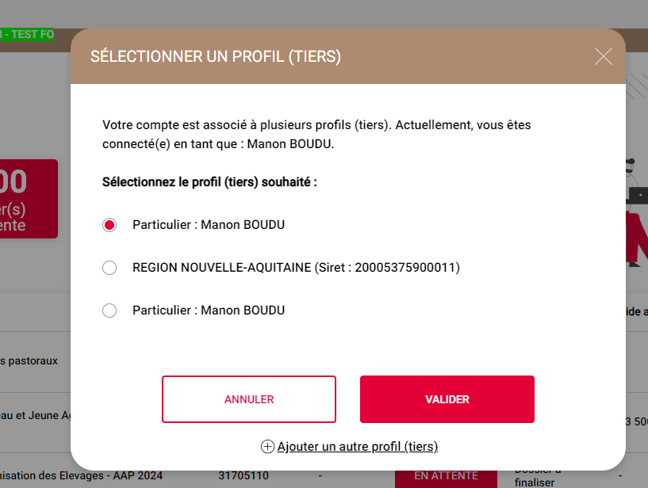
2 bis – Si vous avez plusieurs profils, vous vous connectez avec votre profil « individu » que vous avez utilisé pour la création du dossier DNJA

Slide 5
3 – Rechercher le dossier
Accéder à la recherche de dossier
Vous accédez au dossier pour lequel vous souhaitez déposer la demande d’acompte

Slide 6
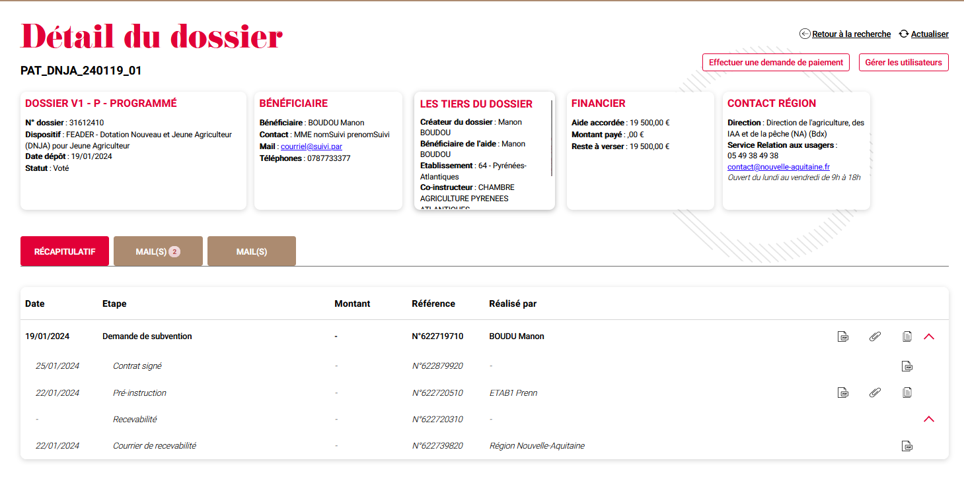
4 – Initialiser la demande de paiement
XXX
Vous pouvez cliquer sur le bouton « Effectuer une demande de paiement »

Slide 7
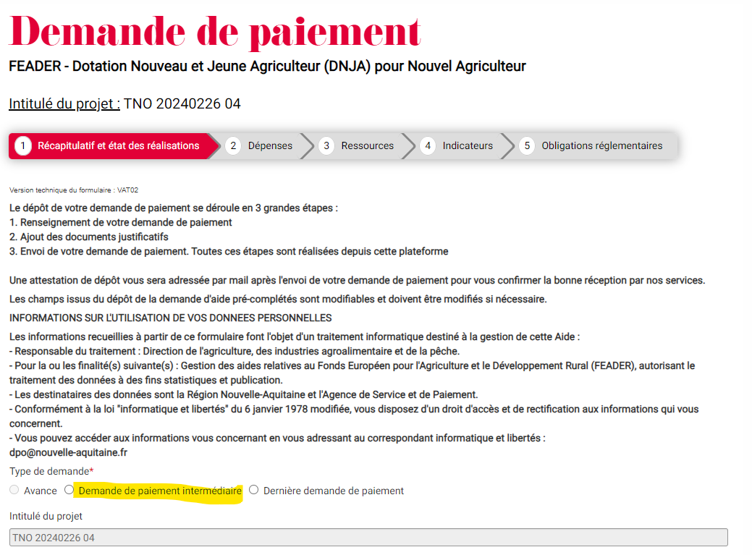
5 – Compléter le formulaire de demande
5.1 Choix du type de demande
Vous pouvez sélectionner le type de demande de paiement
Concernant la date d’installation, vous indiquez la date d’affiliation MSA comme chef d’exploitation (celle-ci ne devra pas être postérieure de plus de 6 mois à la date de début d’engagement indiquée dans votre décision juridique). L’attestation doit être fournie dans les justificatifs

Slide 8
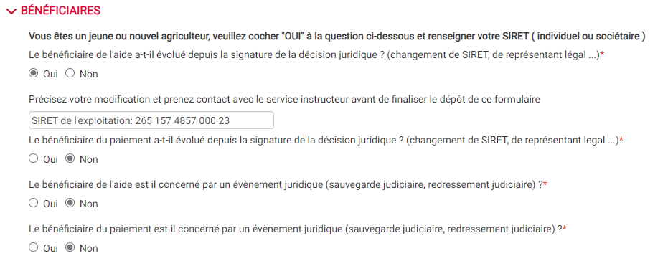
5 – Compléter le formulaire de demande
5.2 Enregistrer et fermer
Vous répondez Oui à la première question et indiquez le SIRET de l’exploitation (pas besoin de de contacter le service instructeur !!)
Vous répondez Non aux trois autres questions

Slide 9
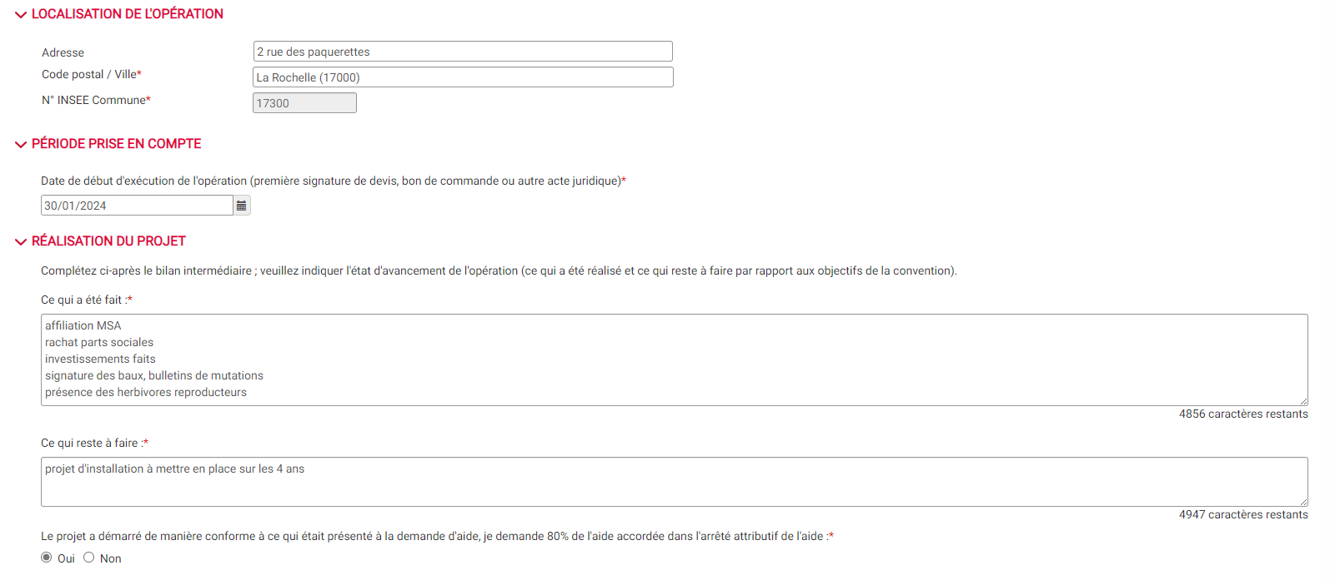
5 – Compléter le formulaire de demande
5.2 Enregistrer et fermer
Localisation de l’opération= siège social de l’exploitation
Date de début d’exécution= indiquez la date de recevabilité
Réalisation du projet : indiquez les principaux éléments qui permettent de voir que le projet a démarré de manière conforme a ce qui était présenté à la demande d’aide.
En cas de : changement de zone, non respect d’une modulation demandée, non respect de la présence d’herbivore reproducteur alors que le projet le prévoyait, répondez « non » à la question : le projet a-t-il démarré de manière conforme à ce qui était présenté dans la demande.
Le projet devra alors faire l’objet d’une réinstruction.

Slide 10
5 – Compléter le formulaire de demande
5.2 Enregistrer et fermer
La domiciliation bancaire est rapatriée automatiquement de la demande d’aide, si besoin vous pouvez la modifier.
Le titulaire du compte doit être le bénéficiaire, en cas de compte joint le nom/prénom du bénéficiaire doit apparaitre
Cliquez sur suivant

Slide 11
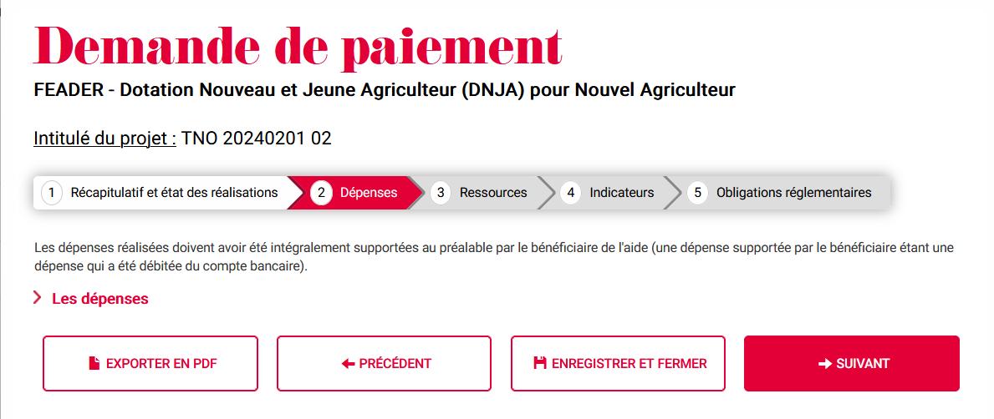
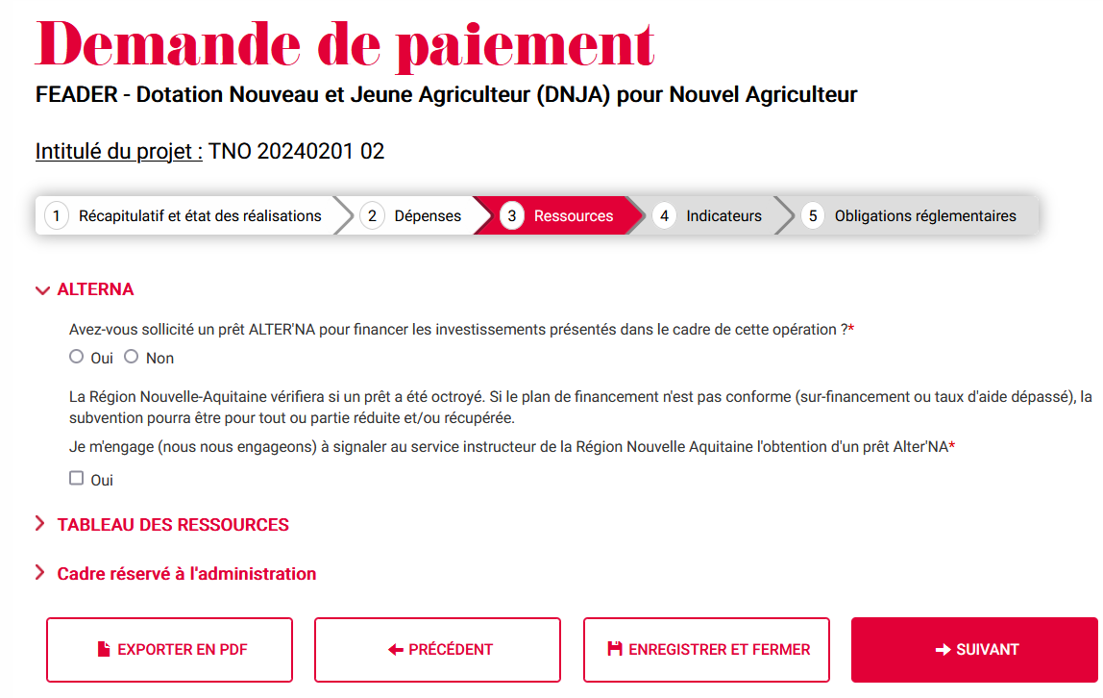
5 – Compléter le formulaire de demande
5.2 Enregistrer et fermer
A tout moment, lors de la saisie du formulaire, vous pouvez cliquer sur « Enregistrer et fermer ».
Se reporter à l’étape 6 pour la reprise de la demande.
Vous n’avez rien à saisir dans les onglets 2,3 et4

Slide 12
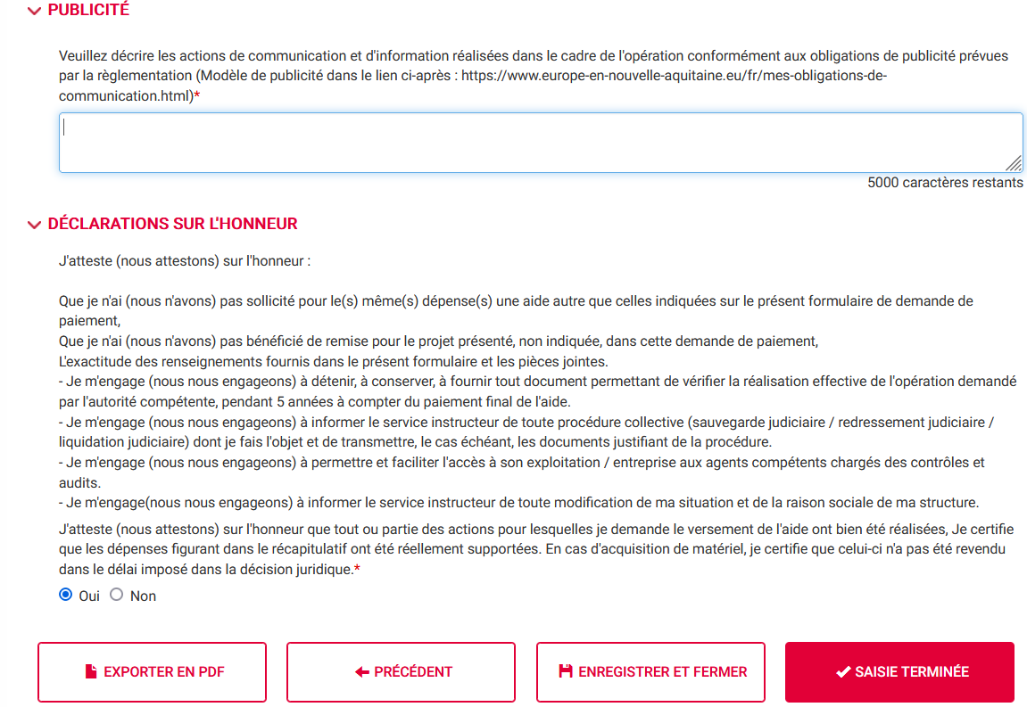
5 – Compléter le formulaire de demande
5.2 Enregistrer et fermer
A tout moment, lors de la saisie du formulaire, vous pouvez cliquer sur « Enregistrer et fermer ».
Se reporter à l’étape 6 pour la reprise de la demande.
Vous indiquez en quoi les obligations de publicité sont respectées
Vous cochez les engagements et cliquez sur saisie terminée

Slide 13
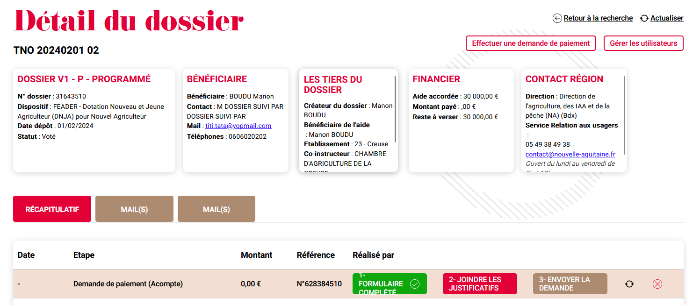
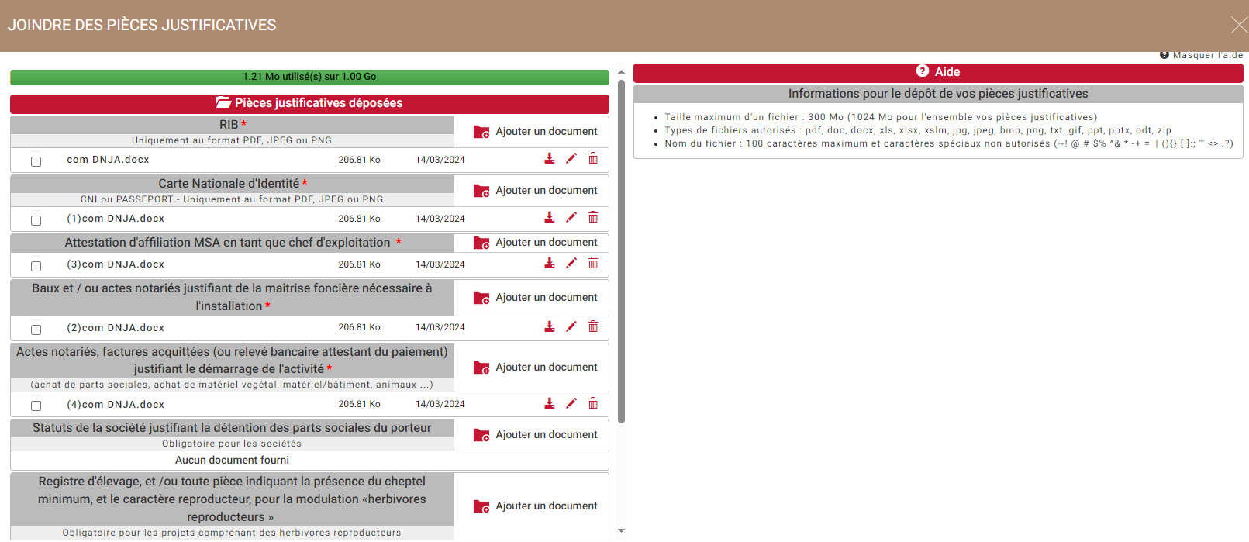
5 – Compléter le formulaire de demande
5.4 Enregistrement des pièces jointes
Vous pouvez sélectionner les pièces à joindre au dossier

Slide 14
5 – Compléter le formulaire de demande
5.4 Enregistrement des pièces jointes
Vous déposez l’ensemble des pièces nécessaires :
PJ1 : le RIB déposé au moment de l’acompte doit correspondre au RIB du formulaire, et doit contenir le NOM et prénom du bénéficiaire (pas au nom de l’entreprise),
PJ2 : Pièce d’identité (CNI ou passeport) en cours de validité
PJ3 : attestation d’affiliation comme chef d’exploitation (doit bien mentionner CHEF d’exploitation, doit dater de moins de 6 mois après arrêté ICP= début d’engagement) (attestation téléchargeable depuis l’ espace privé du demandeur )
PJ3 bis : uniquement pour les déjà affilié chef d’exploitation à la demande d’aide : attestation de régularité sociale à solliciter directement auprès de la MSA par téléphone, mail ou courrier, le code de l’attestation à demander est le CJM2O5
PJ4 : justificatif de maitrise des surfaces : relevé parcellaire MSA, déclaration PAC, justificatif de propriété, baux ou convention de mise à disposition
Les justificatifs ne doivent plus être à l’état de projet (baux signés, acte de vente…), les justificatifs doivent mentionner la superficie et la localisation des parcelles.
Les superficies cumulées des différents justificatifs doivent représenter a minima 80% de superficies déclarées en N1 dans le formulaire de demande d’aide
Pour les demandeurs de la modulation HCF (en dehors des bénéficiaires du HCF par intégration dans une société pré existante) par les justificatifs de superficie doivent représenter a minima 90% de superficies déclarées en N1 dans le formulaire de demande d’aide et en plus mentionner l’exploitant précédent (bulletin de mutation ou tout autre justificatif)
PJ5 : élément attestant le démarrage de l’activité (achat de matériel, bâtiment, animaux, matériel végétal ….) : acte notarié, facture…
PJ5bis : uniquement pour les sociétés (pas pour les entreprise individuelle) statuts de l’entreprise à jour, mentionnant la répartition des parts sociales
Pour les demandeurs de l’outil de production avec élevage herbivore :
PJ6 : Registre d’élevage, et /ou toute pièce indiquant la présence du cheptel minimum, et le caractère reproducteur
Pour les demandeurs de la modulation reprise en AB
PJ7 : certification AB des superficies en N1 : les superficies doivent être >1 ha (modulation 4000 €) ou les superficies doivent être >5 ha ET représenter plus de 85% de la superficie déclarée en N1 dans le formulaire de demande
PJ 8 : photo de l’affiche A3, une vue rapprochée doit permettre d’identifier les logos région et UE, une vue éloignée doit permettre d’identifier la mise en place sur l’exploitation dans un lieu visible du public
Quand vous avez déposé l’intégralité des pièces justificatives nécessaires (si vous n’avez pas tout vous fermez le document les pièces déjà déposées sont conservées)Vous validez.

Slide 15
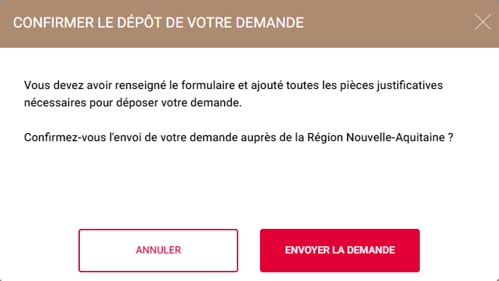
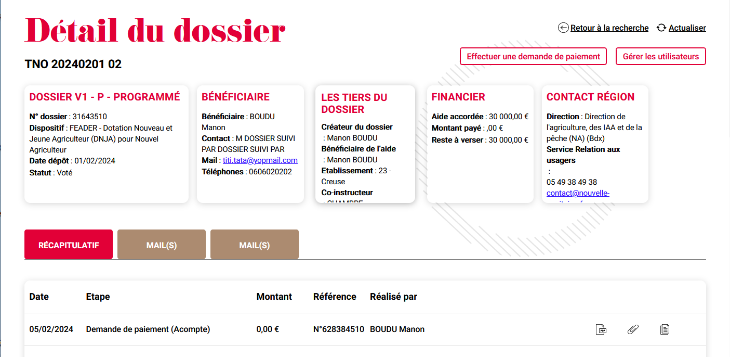
5 – Compléter le formulaire de demande
5.5 Envoyer la demande
Vous pouvez cliquer le bouton d’envoi de la demande de paiement

Slide 16
6 – Revenir sur une demande de paiement à compléter
6.1
Une fois que vous avez envoyé votre demande, vous ne pouvez plus déposer de nouvelles pièces!!
Attendre d’être bien sûr d’avoir joint tous les justificatifs avant d’envoyer la demande.
Votre dossier va être analysé par la cellule de pré-instruction, si la cellule de pré-instruction a besoin d’éléments complémentaire elle les demandera par mail au « dossier suivi par », et vous les ferez parvenir par retour de mail à la cellule de pré-instruction , celle-ci les transmettra au service instructeur

Slide 17
7 – Répondre à une demande de complément
7.1 XXX
Si besoin le service instructeur pourra faire une demande de complément via MDNA

